Slide 1
第一周 應用影像處理之健保卡文字辨識
高雄醫學大學-連家興

Slide 2
淺談OCR
OCR （Optical Character Recognition，光學字符識別）是指電子設備對文本資料進行掃描，然後對圖像文件進行分析處理，獲取文字及版面信息的過程。
OCR應用
全文識別：創建可檢索文檔
區域識別：表格填報
OCR的辨識率，會受到掃描物件擺放位置傾斜、掃描解析度和雜點、文字顏色濃淡、文件圖文多寡和字體是否複雜等因素所影響。

Slide 3
Tesseract
Tesseact全稱是Tesseract-ocr，是一種開源的光學字符識別（OCR）引擎
其主流平台為三大系統（Win/Linux/Mac OS），但在Android/ios平台上亦可運行
tess-two是Tesseract Tools for Android的一個分支，並增加了一些額外的功能

Slide 4
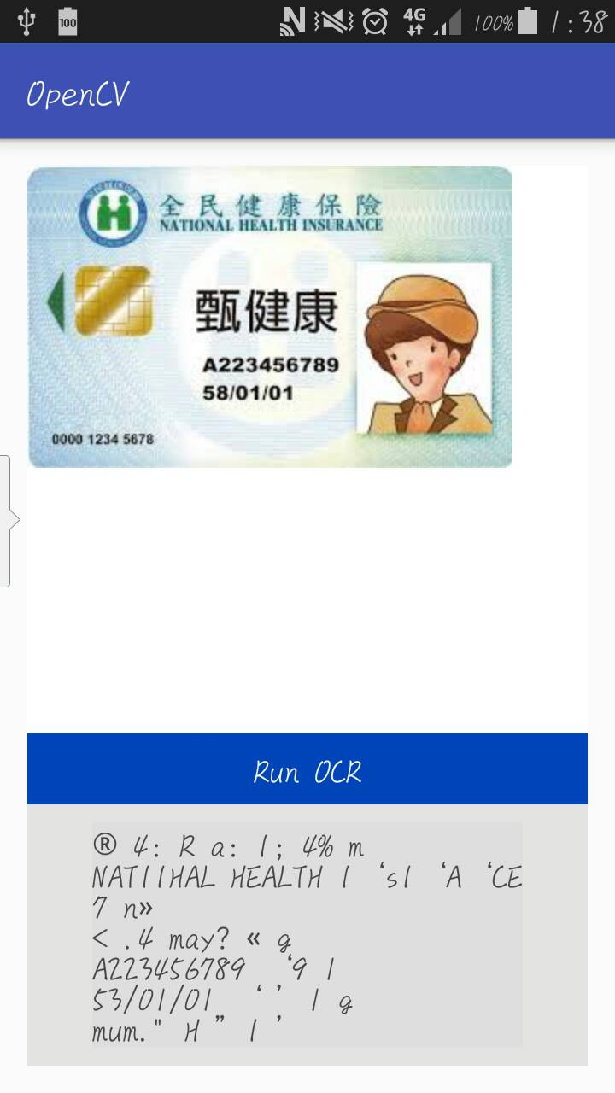
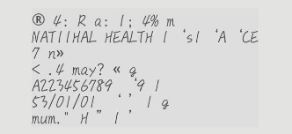
OCR DEMO

Slide 5
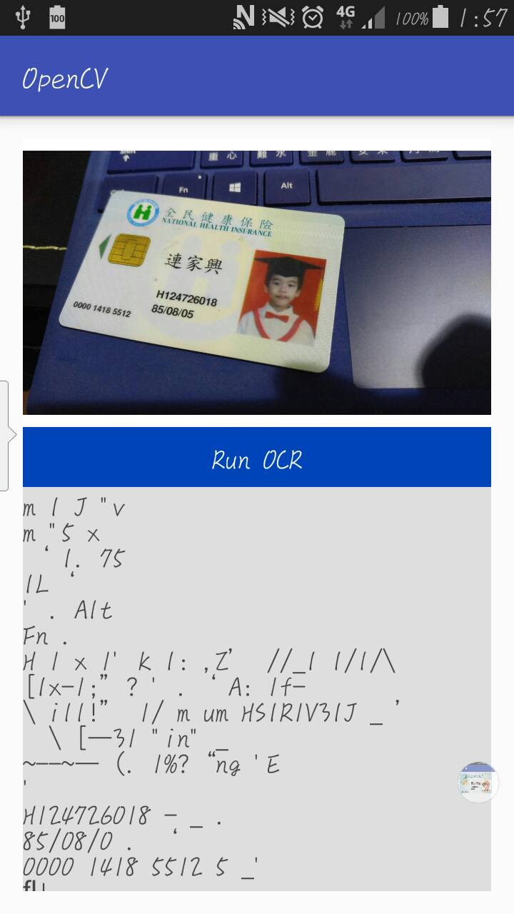
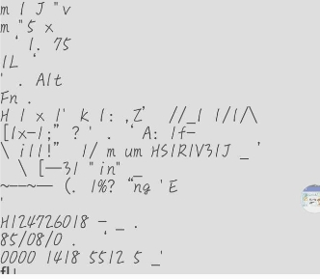

Slide 6
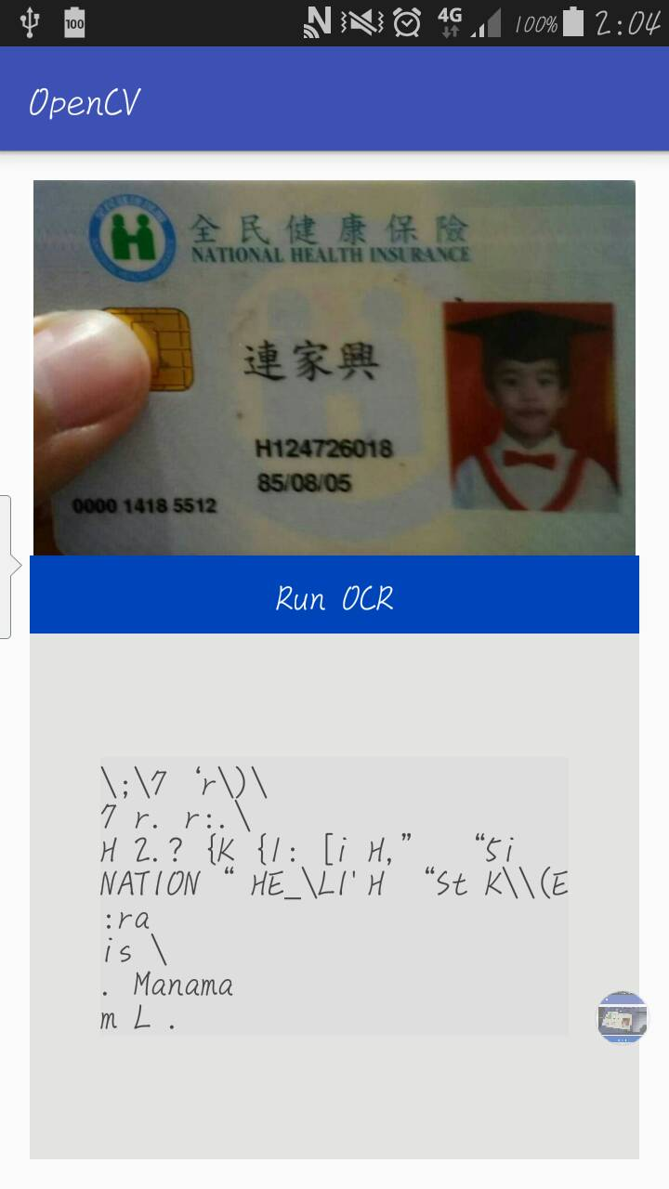
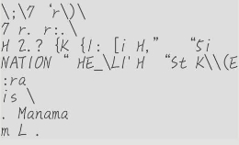

Slide 7
結論
在辨識之前，圖片需要經過處理
開始嘗試在前面結合影像處理
辨識出來的字串切割

